Slide 1

נתוני שירות התעסוקה השוואת כלל הארץ, מחוז דרום, לשכת באר שבע
31/08/2021

Slide 2

נתונים כלליים
563,901סך הכל דורשי עבודה בכלל הארץ 91,677סך הכל דורשי עבודה במחוז דרום 23,839סך הכל דורשי עבודה בלשכת באר שבע

Slide 3
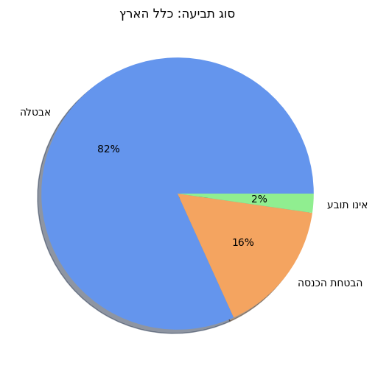
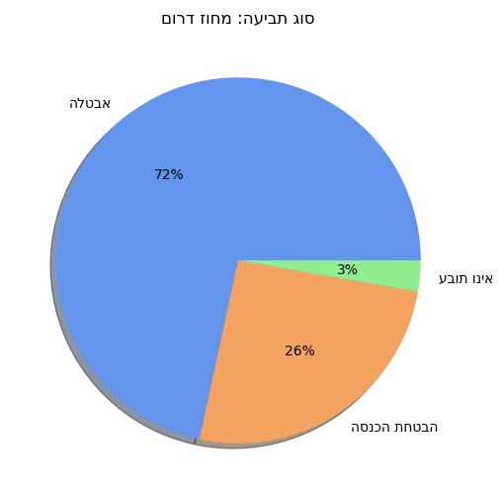
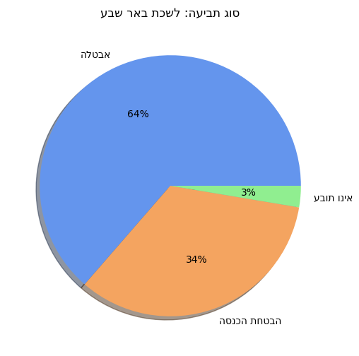
התפלגות סוג תביעה

Slide 4
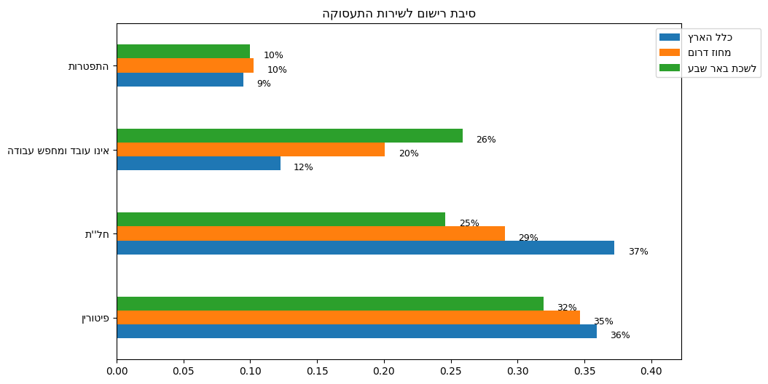
התפלגות סיבת הרישום של דורשי עבודה לשירות

Slide 5
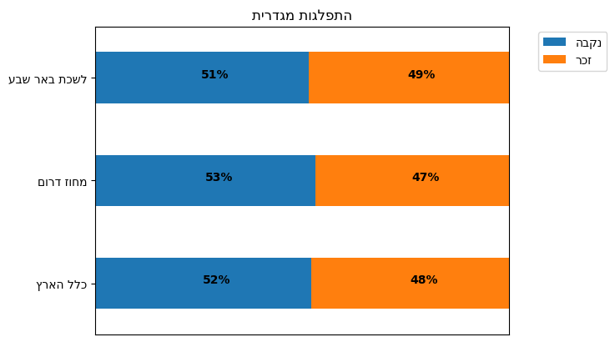
התפלגות מגדרית

Slide 6
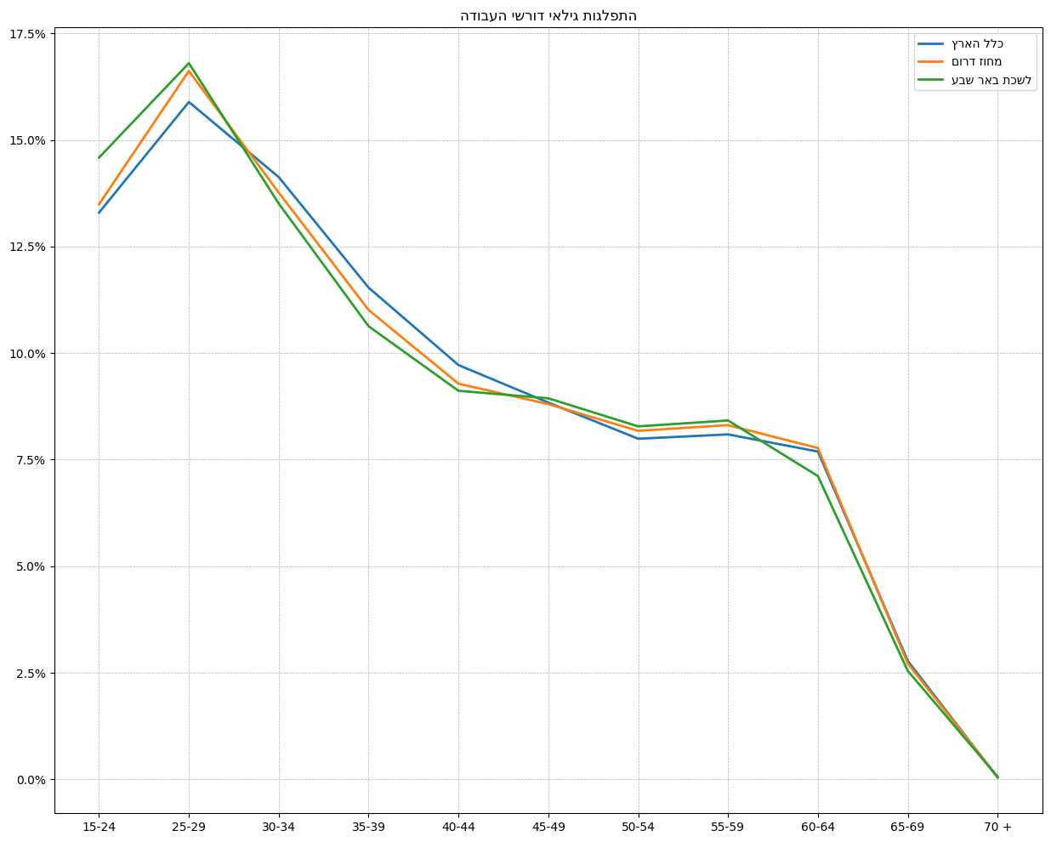
התפלגות הגילאים של דורשי עבודה

Slide 7
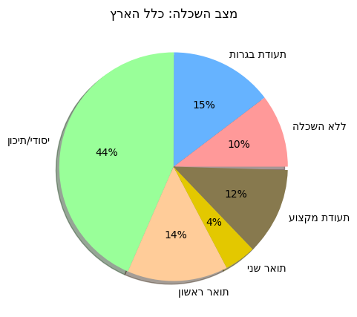
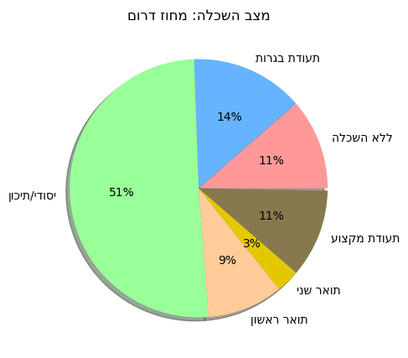
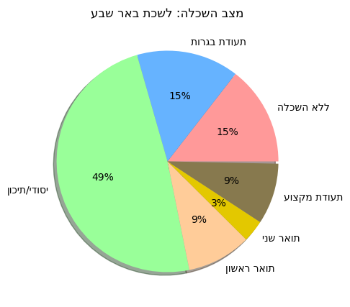
התפלגות רמות ההשכלה של דורשי עבודה

Slide 8
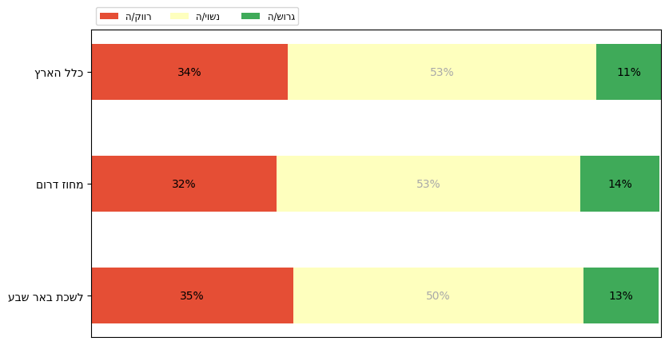
התפלגות מצב משפחתי

Slide 9
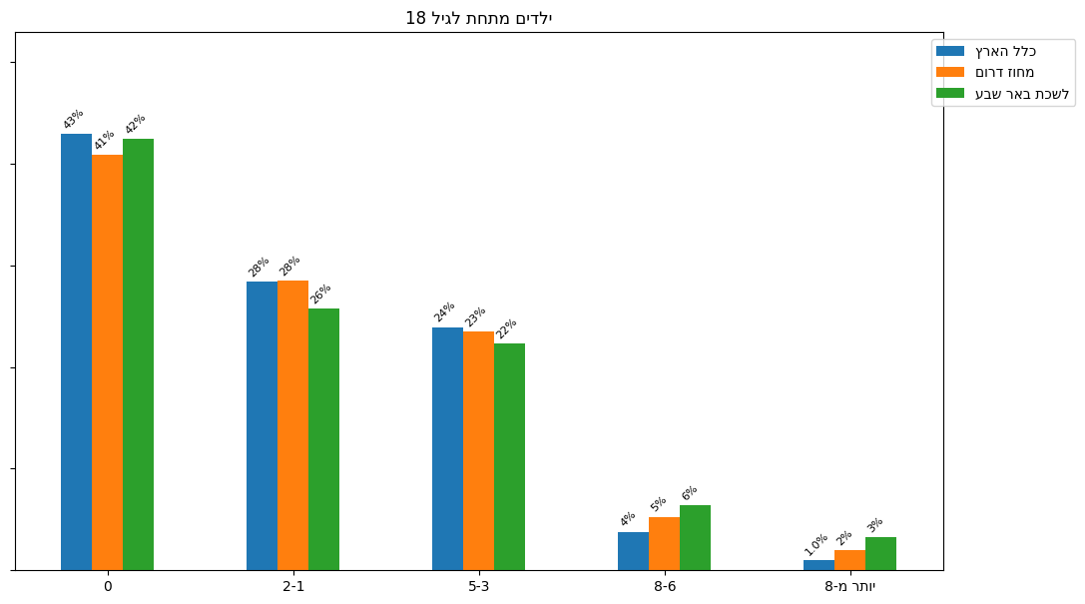
18התפלגות כמות ילדים מתחת לגיל

Slide 10
מקצועות שכיחים בלשכת באר שבע
כמות דרישות | שם המקצוע | דירוג
3167 | עובד/ת לא מקצועי | 1
3070 | לא ידוע | 2
2603 | עובד/ת ניקיון | 3
1383 | מוכר/ת | 4
1204 | פקיד/ה כללי | 5
1143 | מטפל/ת סיעודי/ת / מט"ב | 6
1107 | מאבטח/ת / שומר/ת | 7
1096 | עובד/ת ייצור כללי | 8
1046 | סייע/ת / מטפל/ת | 9
1045 | מזכיר/ה | 10

Slide 11
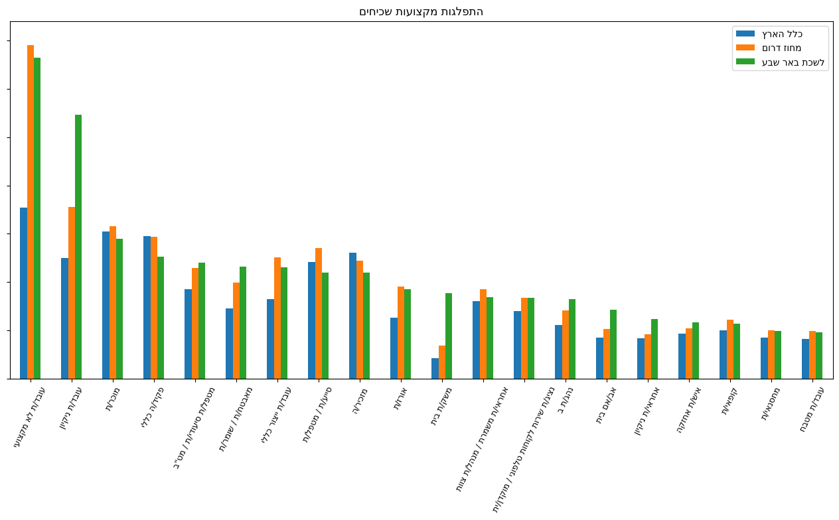
התפלגות משלחי היד - מבט כללי

